Slide 1

예배에 오신 여러분..
사랑하고 축복합니다.
기도로 예배를 준비합시다.
주일 오전 11시 예배
인도 : 박노혁 목사님
“ 예배 시간에 휴대폰을 무음으로 해 주세요. ”
Notes:
1
1
1

Slide 2

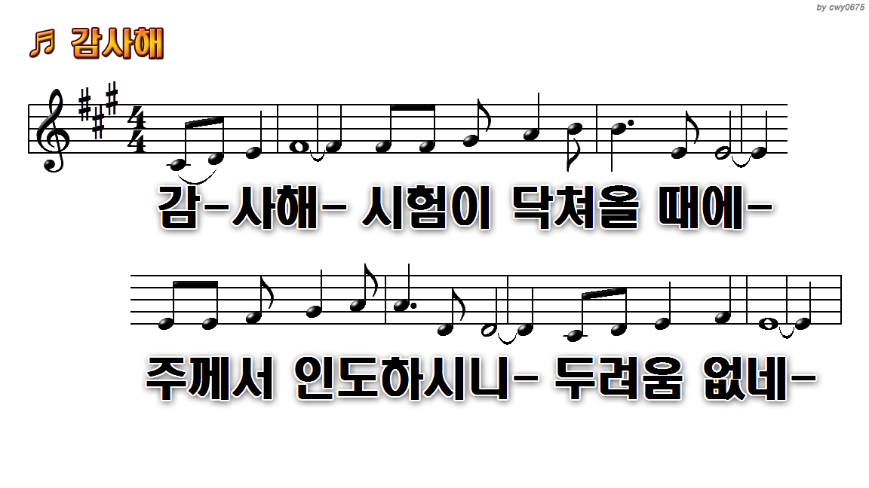
1.감사해 시험이 닥쳐올 때에
3.나의 모든 생활 속에서 주님이
8.또 감사드리세 우리 주님의
9.나의 모든 생활 속에서

Slide 3
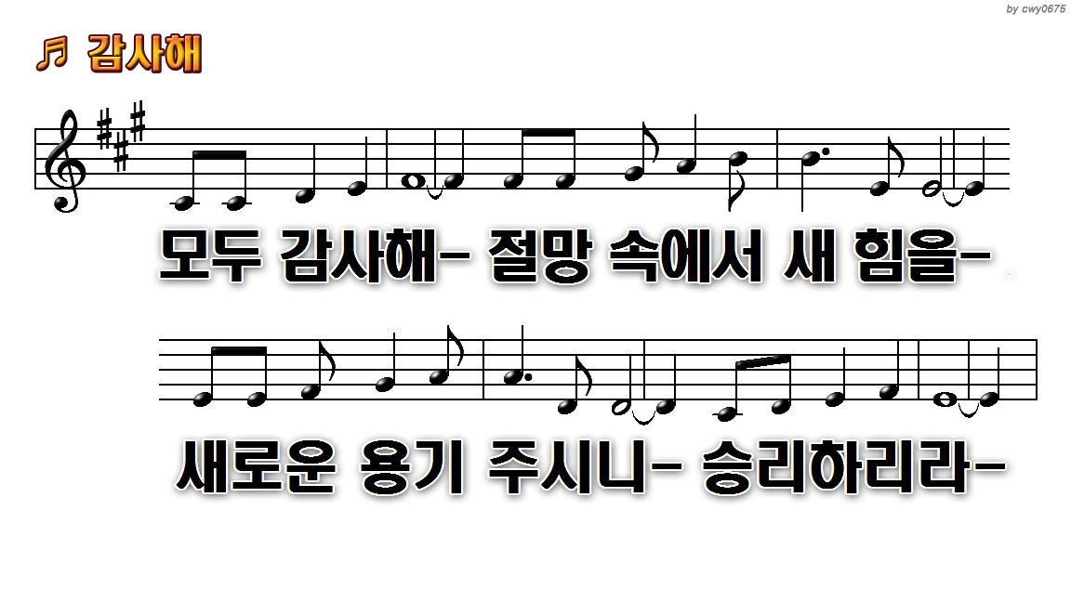
1.감사해 시험이 닥쳐올 때에
3.나의 모든 생활 속에서 주님이
8.또 감사드리세 우리 주님의
9.나의 모든 생활 속에서

Slide 4
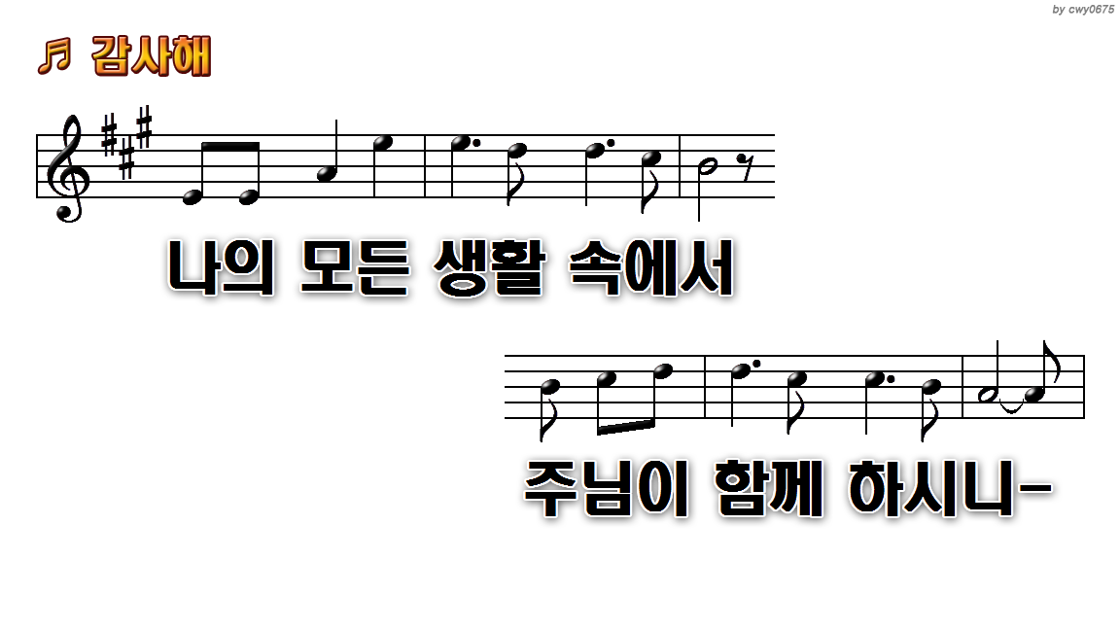
1.감사해 시험이 닥쳐올 때에
3.나의 모든 생활 속에서 주님이
8.또 감사드리세 우리 주님의
9.나의 모든 생활 속에서

Slide 5
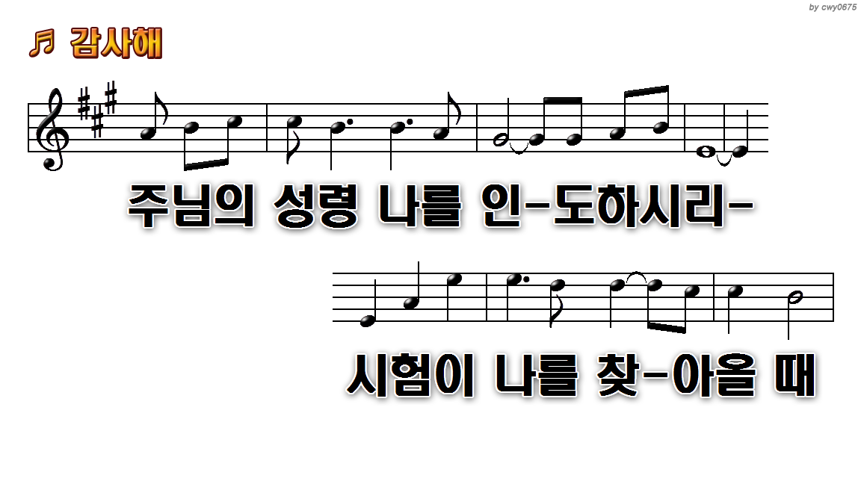
1.감사해 시험이 닥쳐올 때에
3.나의 모든 생활 속에서 주님이
8.또 감사드리세 우리 주님의
9.나의 모든 생활 속에서

Slide 6
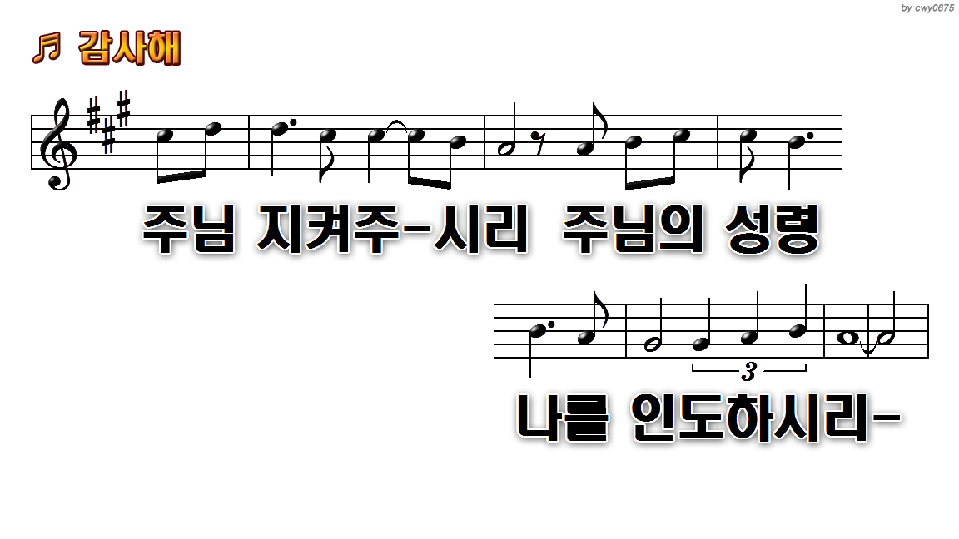
1.감사해 시험이 닥쳐올 때에
3.나의 모든 생활 속에서 주님이
8.또 감사드리세 우리 주님의
9.나의 모든 생활 속에서

Slide 7
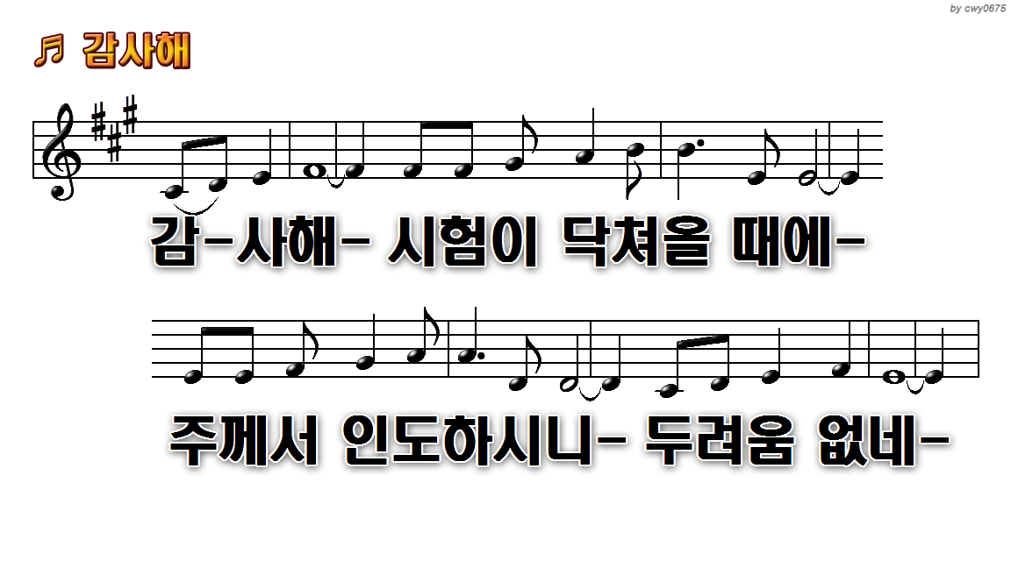
1.감사해 시험이 닥쳐올 때에
3.나의 모든 생활 속에서 주님이
8.또 감사드리세 우리 주님의
9.나의 모든 생활 속에서

Slide 8
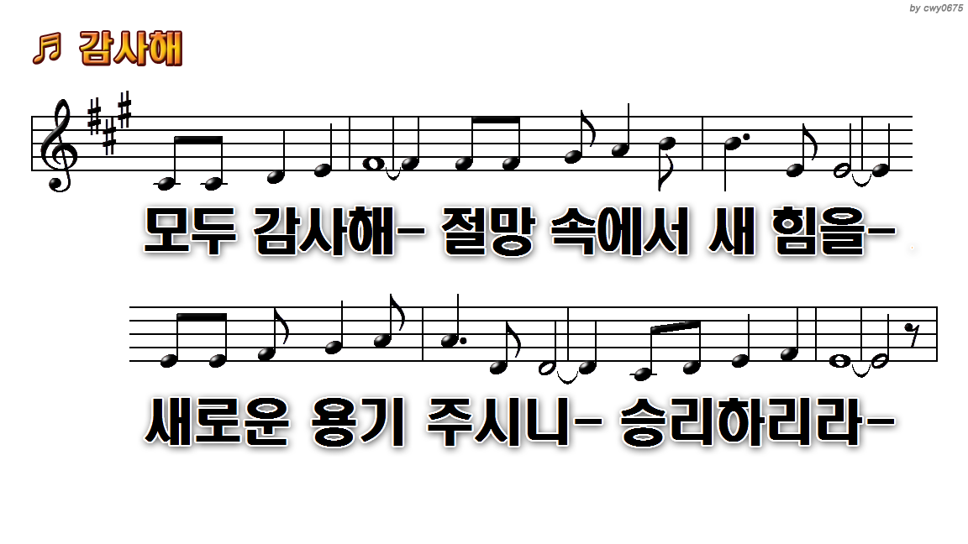
1.감사해 시험이 닥쳐올 때에
3.나의 모든 생활 속에서 주님이
8.또 감사드리세 우리 주님의
9.나의 모든 생활 속에서

Slide 9
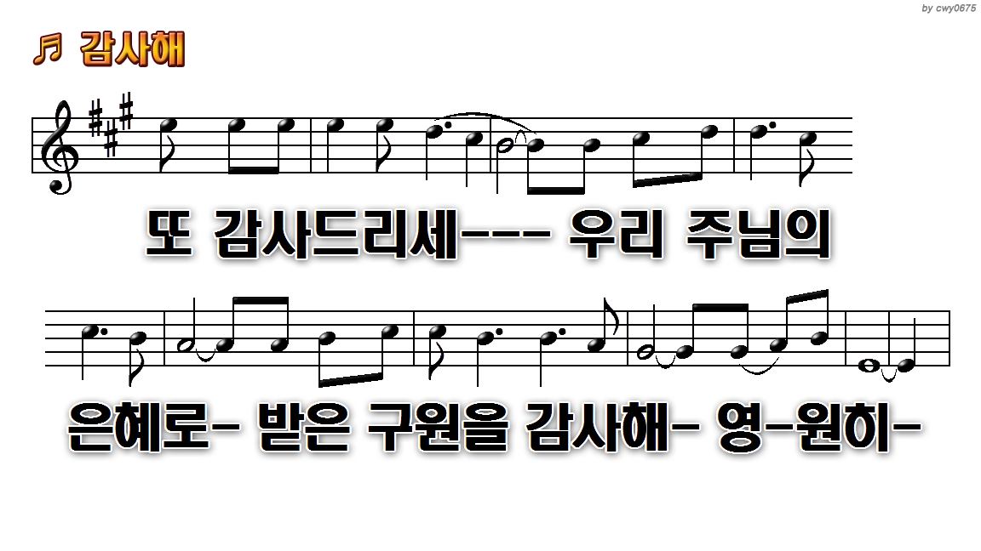
1.감사해 시험이 닥쳐올 때에
3.나의 모든 생활 속에서 주님이
8.또 감사드리세 우리 주님의
9.나의 모든 생활 속에서

Slide 10
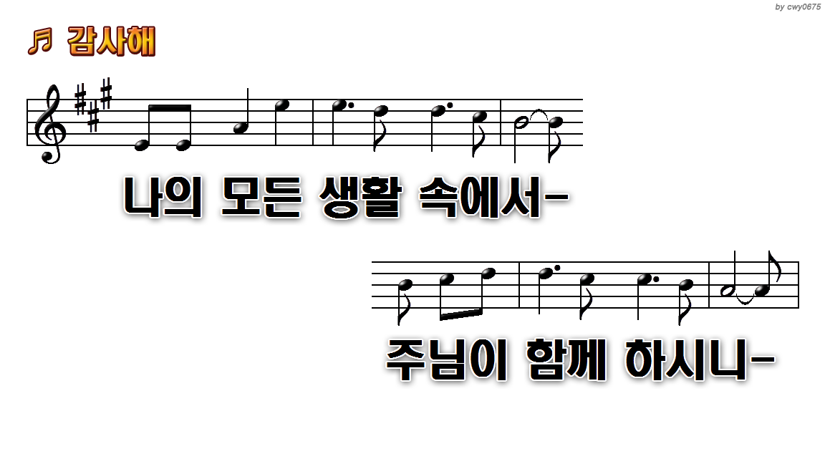
1.감사해 시험이 닥쳐올 때에
3.나의 모든 생활 속에서 주님이
8.또 감사드리세 우리 주님의
9.나의 모든 생활 속에서

Slide 11
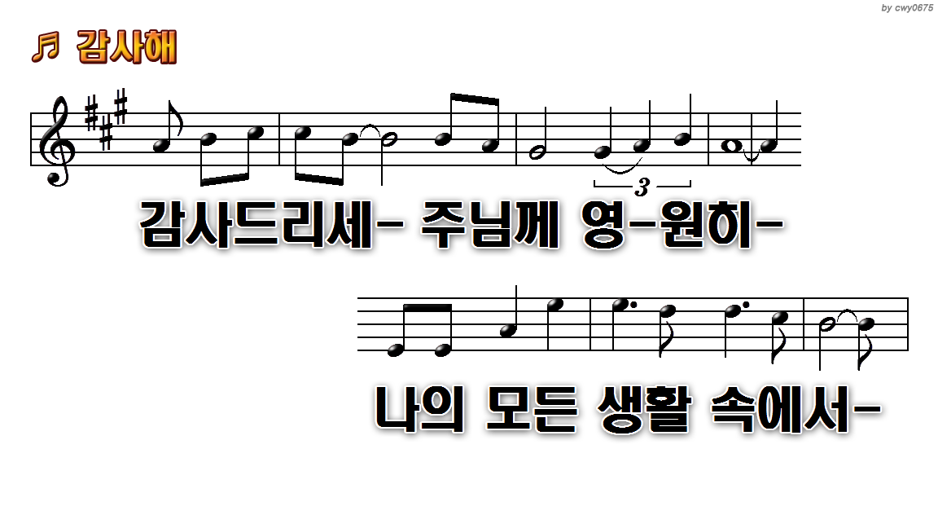
1.감사해 시험이 닥쳐올 때에
3.나의 모든 생활 속에서 주님이
8.또 감사드리세 우리 주님의
9.나의 모든 생활 속에서

Slide 12
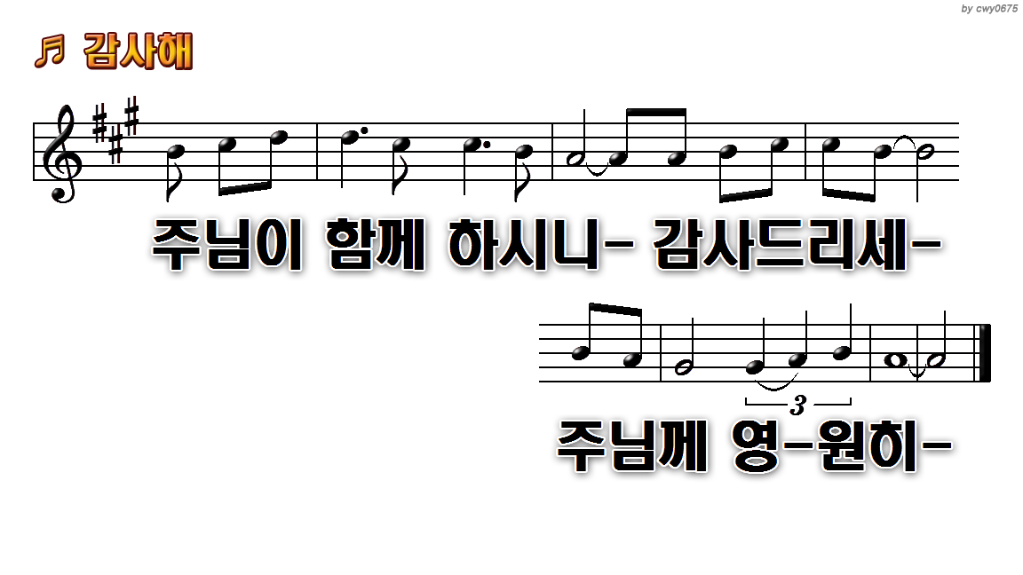
1.감사해 시험이 닥쳐올 때에
3.나의 모든 생활 속에서 주님이
8.또 감사드리세 우리 주님의
9.나의 모든 생활 속에서

Slide 13

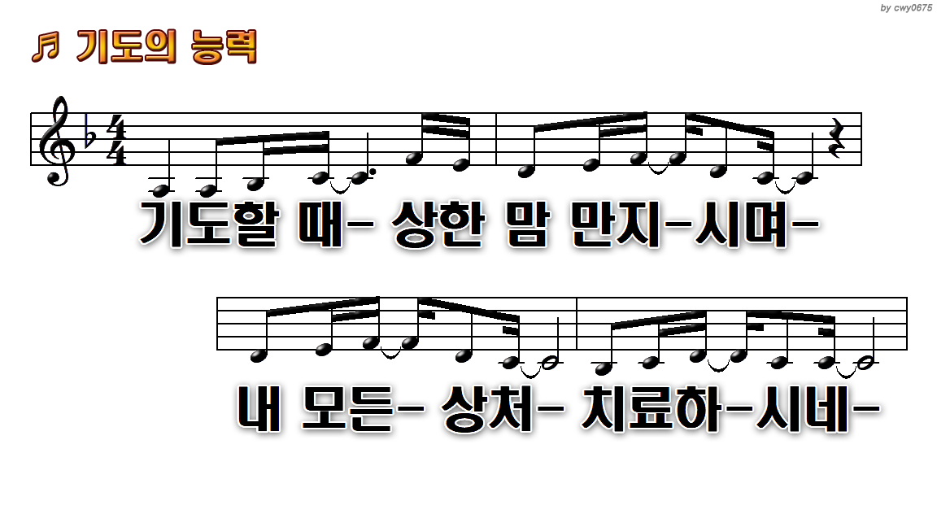
1.기도할 때 상한 맘
3.기도할 때 내게 지혜를
8.성령께서 기도를
10.기도를 멈추지 않으리
13.기도를 멈추지 않으리

Slide 14
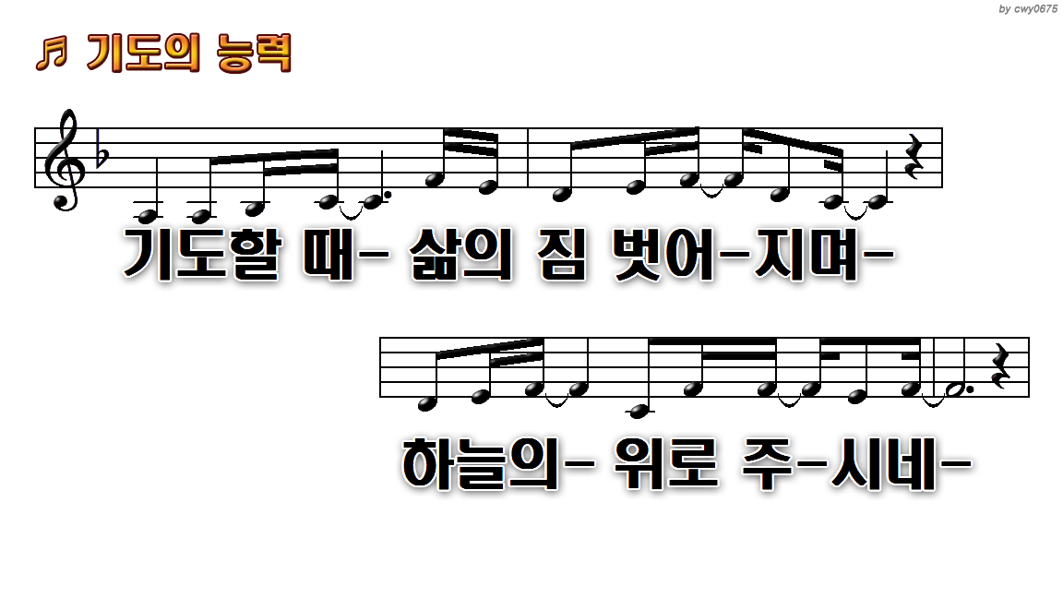
1.기도할 때 상한 맘
3.기도할 때 내게 지혜를
8.성령께서 기도를
10.기도를 멈추지 않으리
13.기도를 멈추지 않으리

Slide 15
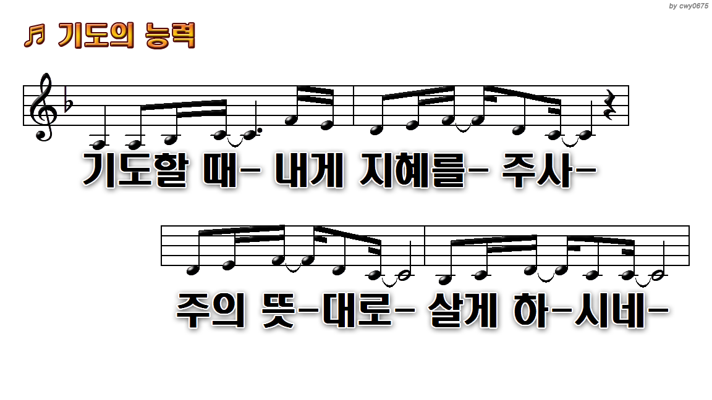
1.기도할 때 상한 맘
3.기도할 때 내게 지혜를
8.성령께서 기도를
10.기도를 멈추지 않으리
13.기도를 멈추지 않으리

Slide 16
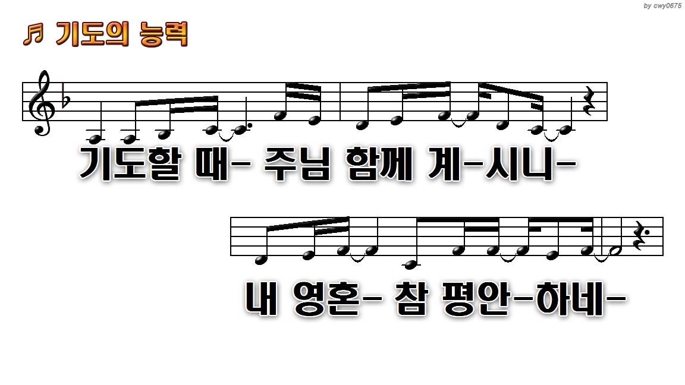
1.기도할 때 상한 맘
3.기도할 때 내게 지혜를
8.성령께서 기도를
10.기도를 멈추지 않으리
13.기도를 멈추지 않으리

Slide 17
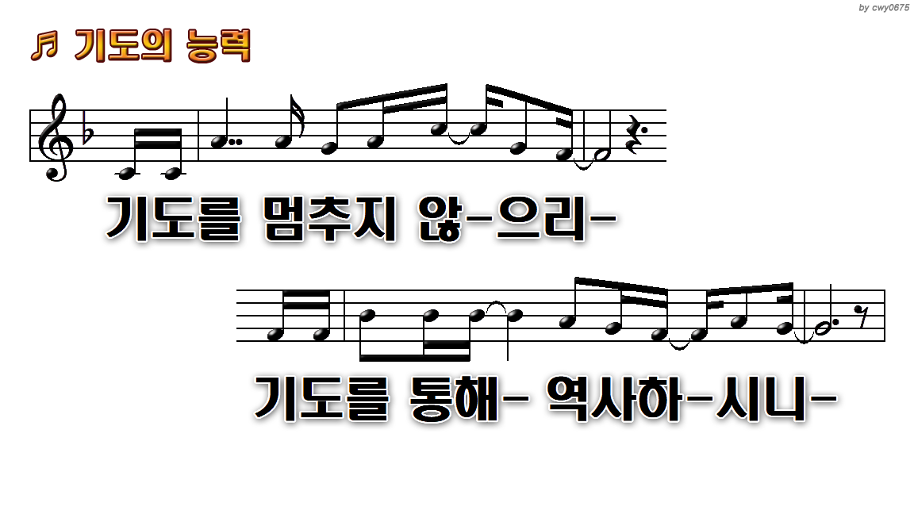
1.기도할 때 상한 맘
3.기도할 때 내게 지혜를
8.성령께서 기도를
10.기도를 멈추지 않으리
13.기도를 멈추지 않으리

Slide 18
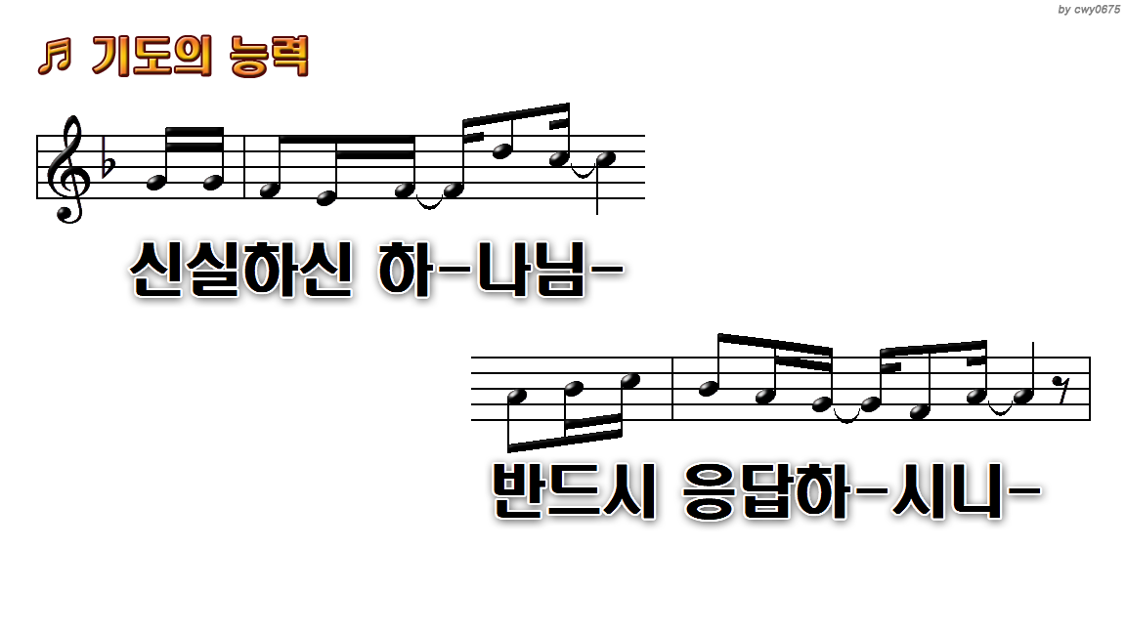
1.기도할 때 상한 맘
3.기도할 때 내게 지혜를
8.성령께서 기도를
10.기도를 멈추지 않으리
13.기도를 멈추지 않으리

Slide 19
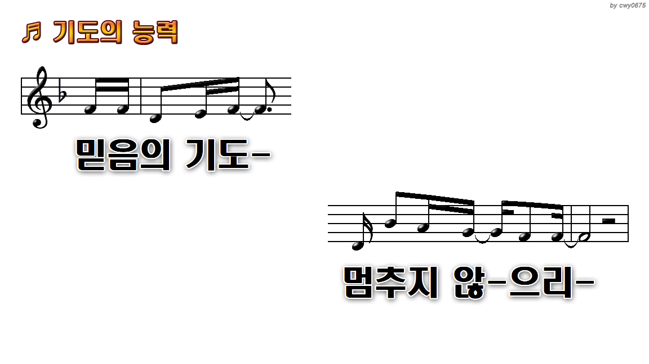
1.기도할 때 상한 맘
3.기도할 때 내게 지혜를
8.성령께서 기도를
10.기도를 멈추지 않으리
13.기도를 멈추지 않으리

Slide 20
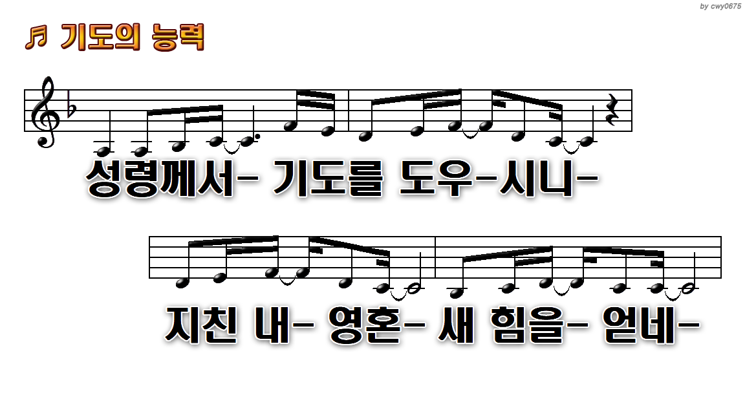
1.기도할 때 상한 맘
3.기도할 때 내게 지혜를
8.성령께서 기도를
10.기도를 멈추지 않으리
13.기도를 멈추지 않으리

Slide 21
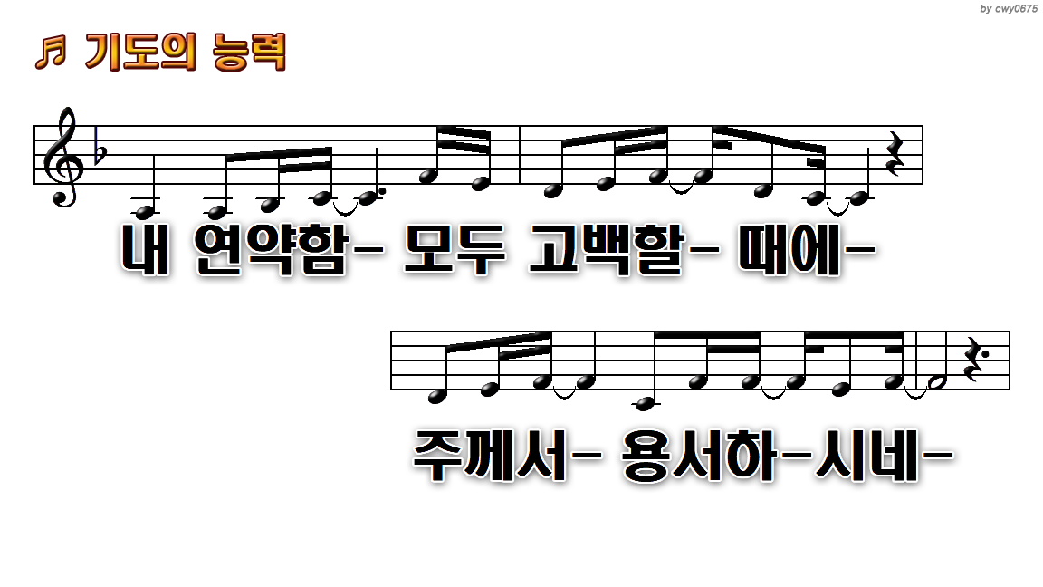
1.기도할 때 상한 맘
3.기도할 때 내게 지혜를
8.성령께서 기도를
10.기도를 멈추지 않으리
13.기도를 멈추지 않으리

Slide 22
1.기도할 때 상한 맘
3.기도할 때 내게 지혜를
8.성령께서 기도를
10.기도를 멈추지 않으리
13.기도를 멈추지 않으리

Slide 23
1.기도할 때 상한 맘
3.기도할 때 내게 지혜를
8.성령께서 기도를
10.기도를 멈추지 않으리
13.기도를 멈추지 않으리

Slide 24

1.기도할 때 상한 맘
3.기도할 때 내게 지혜를
8.성령께서 기도를
10.기도를 멈추지 않으리
13.기도를 멈추지 않으리

Slide 25
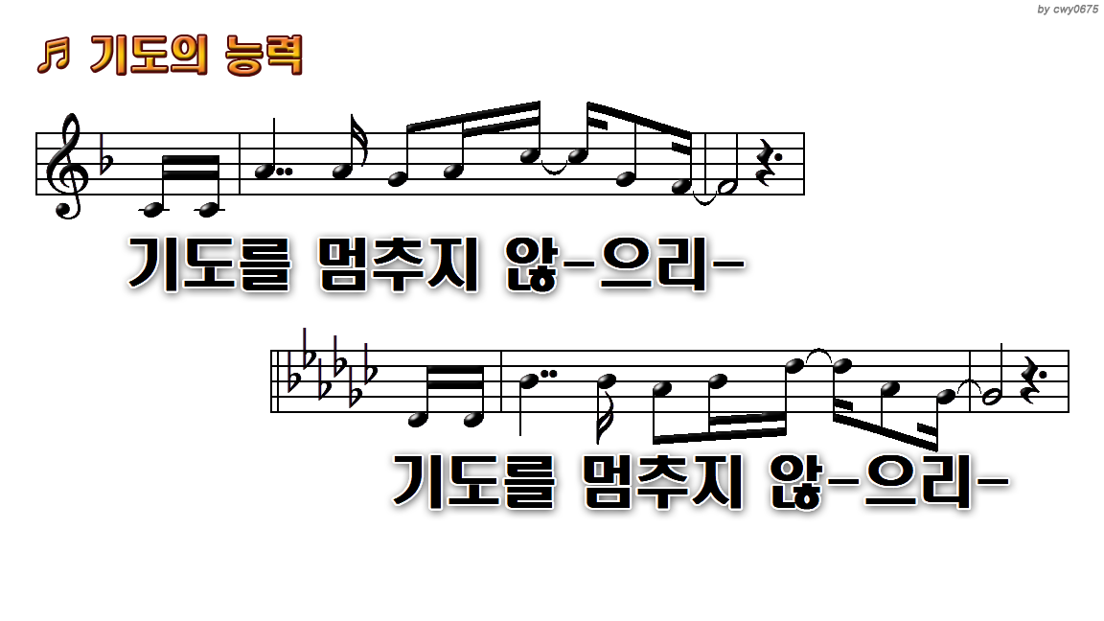
1.기도할 때 상한 맘
3.기도할 때 내게 지혜를
8.성령께서 기도를
10.기도를 멈추지 않으리
13.기도를 멈추지 않으리

Slide 26
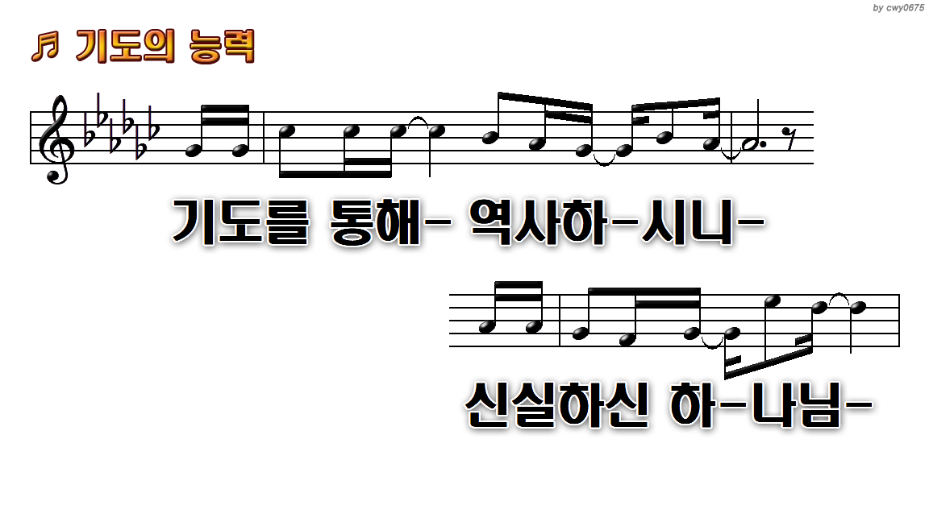
1.기도할 때 상한 맘
3.기도할 때 내게 지혜를
8.성령께서 기도를
10.기도를 멈추지 않으리
13.기도를 멈추지 않으리

Slide 27
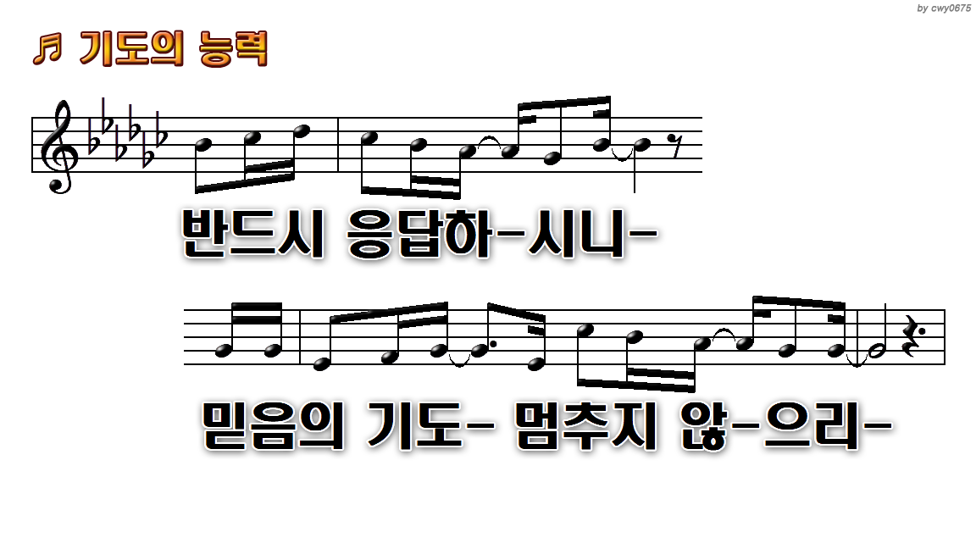
1.기도할 때 상한 맘
3.기도할 때 내게 지혜를
8.성령께서 기도를
10.기도를 멈추지 않으리
13.기도를 멈추지 않으리

Slide 28
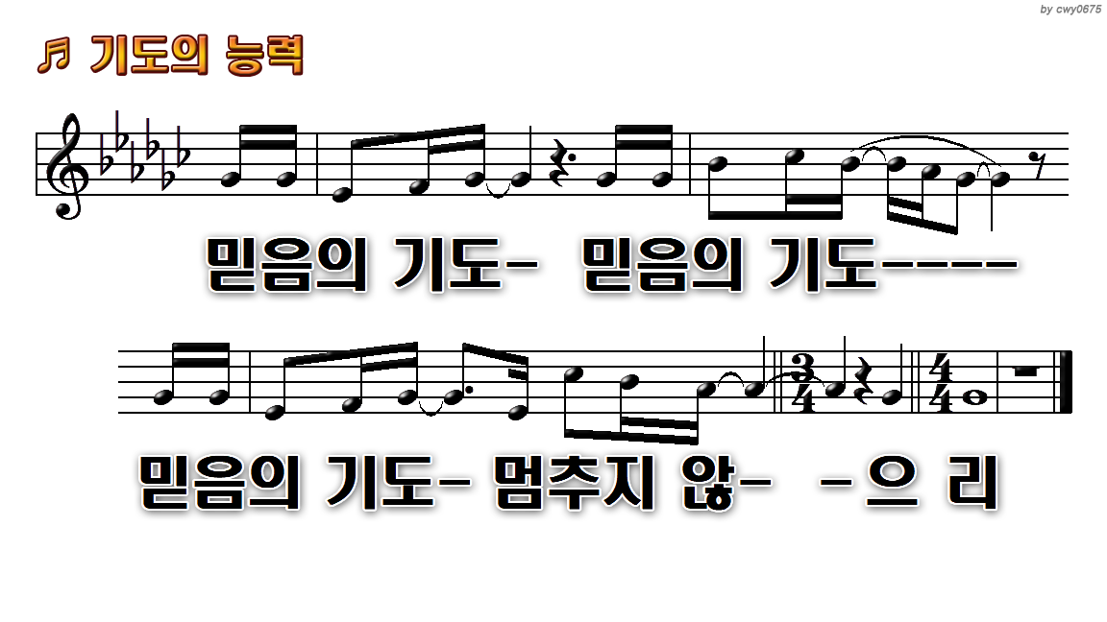
1.기도할 때 상한 맘
3.기도할 때 내게 지혜를
8.성령께서 기도를
10.기도를 멈추지 않으리
13.기도를 멈추지 않으리

Slide 29
개회 찬송
“ 주 임재 안에서 ”
다 함 께

Slide 30

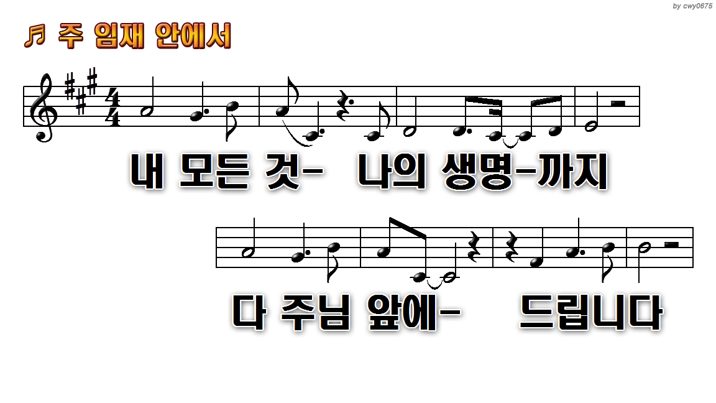
1.내 모든 것 나의 생명까지
4.어린양 찬양하리 내 평생

Slide 31
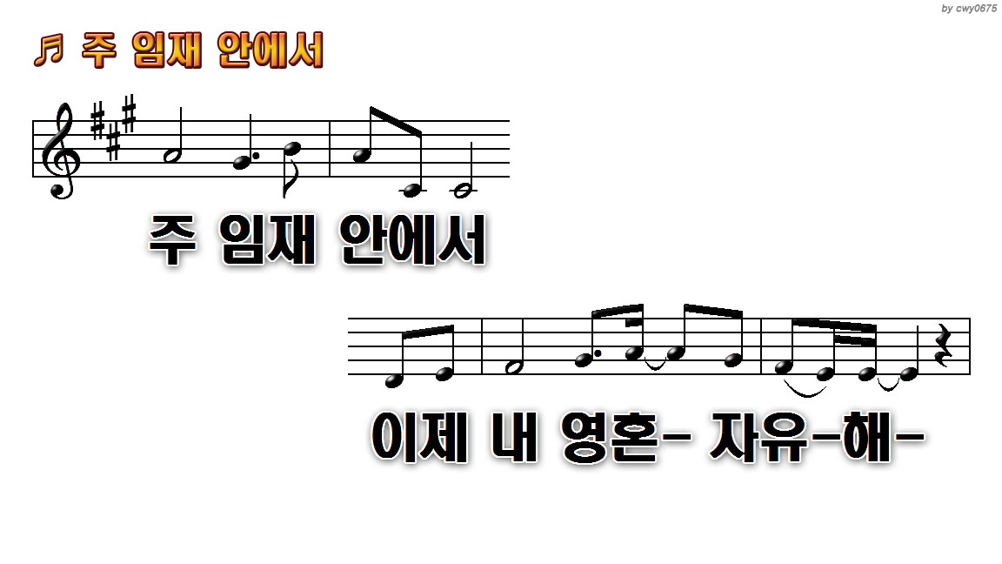
1.내 모든 것 나의 생명까지
4.어린양 찬양하리 내 평생

Slide 32
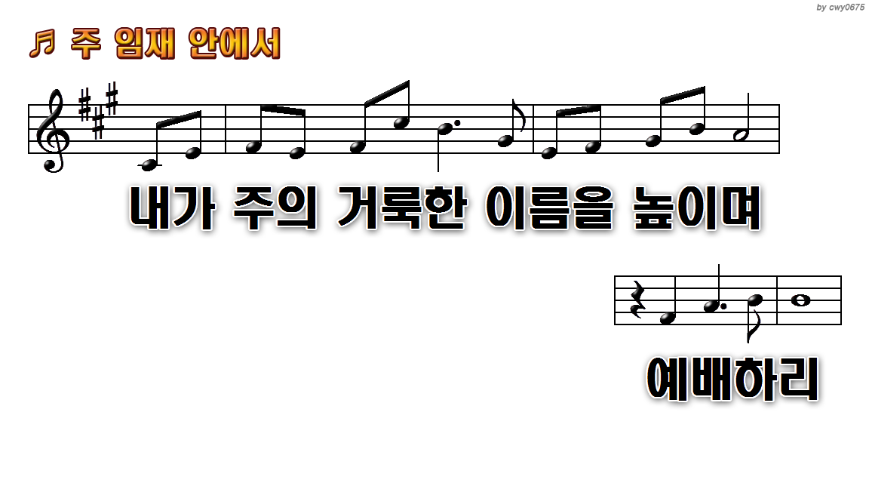
1.내 모든 것 나의 생명까지
4.어린양 찬양하리 내 평생

Slide 33
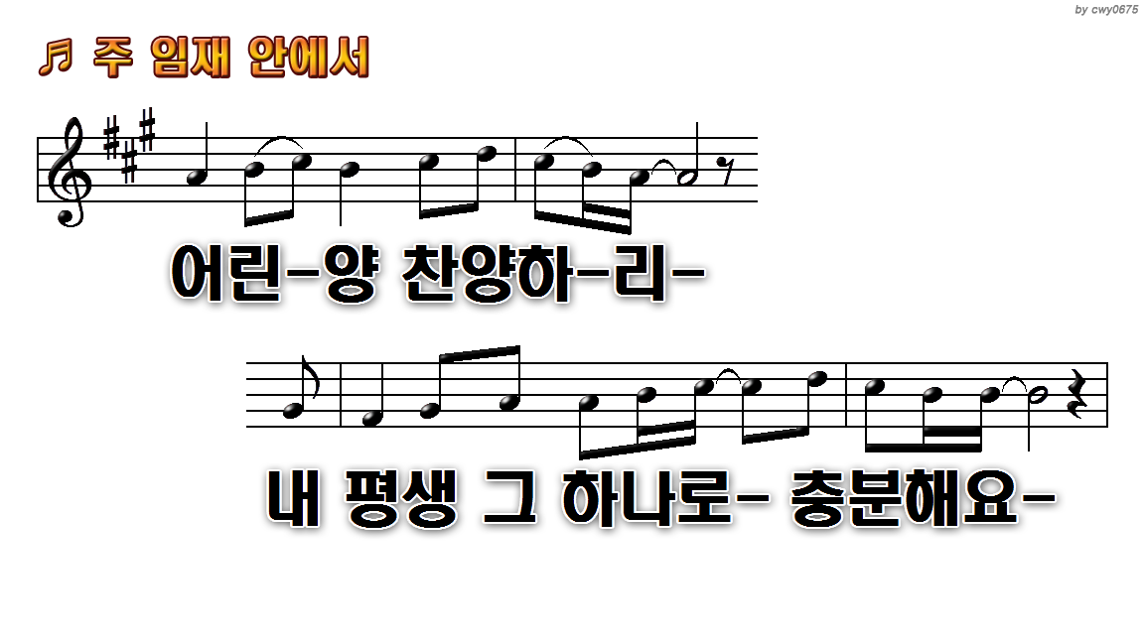
1.내 모든 것 나의 생명까지
4.어린양 찬양하리 내 평생

Slide 34
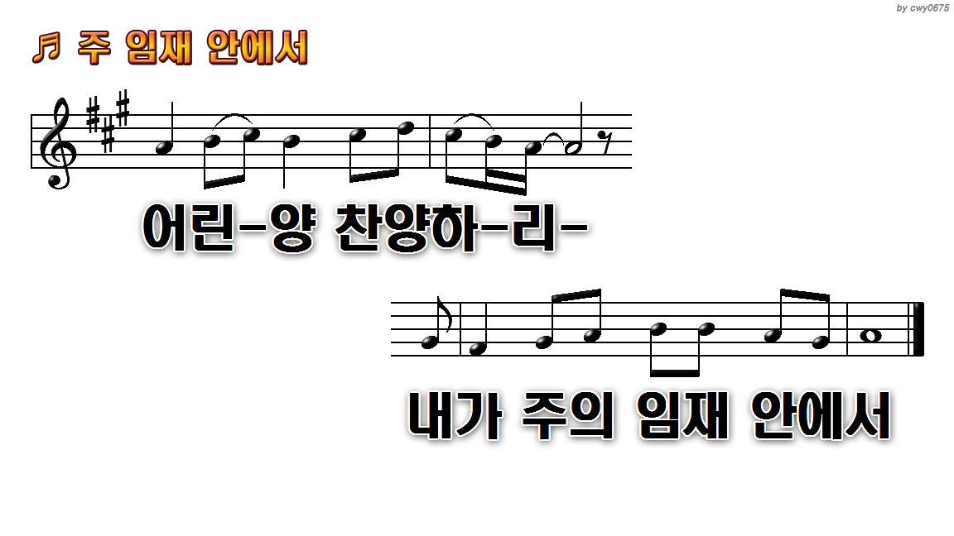
1.내 모든 것 나의 생명까지
4.어린양 찬양하리 내 평생

Slide 35
1.내 모든 것 나의 생명까지
4.어린양 찬양하리 내 평생

Slide 36
1.내 모든 것 나의 생명까지
4.어린양 찬양하리 내 평생

Slide 37
예배의 부름
“ 시편 126:3-5 ”
인 도 자

Slide 38
시편 126:3-5
3. 여호와께서 우리를 위하여 큰 일을 행하셨으니 우리는 기쁘도다
4. 여호와여 우리의 포로를 남방 시내들 같이 돌려 보내소서
5. 눈물을 흘리며 씨를 뿌리는 자는 기쁨으로 거두리로다

Slide 39
주기도문
다 함 께

Slide 40

주기도문
하늘에 계신 우리 아버지여,
이름이 거룩히 여김을 받으시오며,
나라에 임하옵시며,
뜻이 하늘에서 이룬 것 같이
땅에서도 이루어지이다.

Slide 41
오늘날 우리에게 일용할
양식을 주옵시고,
우리가 우리에게
죄 지은 자를 사하여
준 것 같이 우리 죄를
사하여 주옵시고,

Slide 42
우리를 시험에 들게
하지 마옵시고,
다만 악에서 구하옵소서.
대개 나라와 권세와 영광이
아버지께 영원히 있사옵나이다.
아멘

Slide 43
찬 송
“ 10장 ”
다 함 께

Slide 44

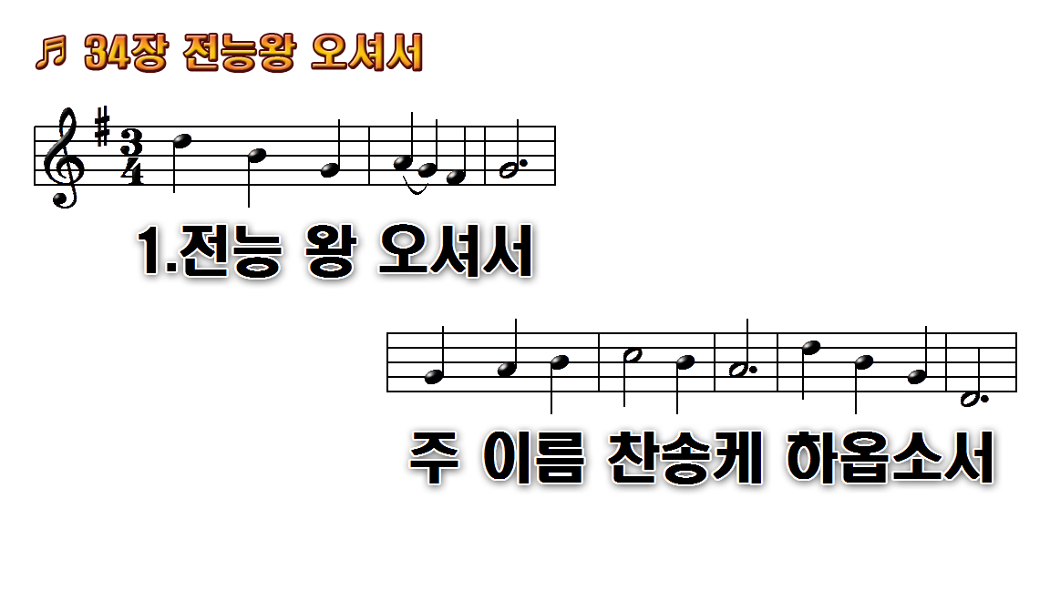
1.전능 왕 오셔서 주 이름
2.강생한 성자여 오셔서 기도를
3.위로의 주 성령 오셔서
4.성삼위 일체께 한없는 찬송을

Slide 45
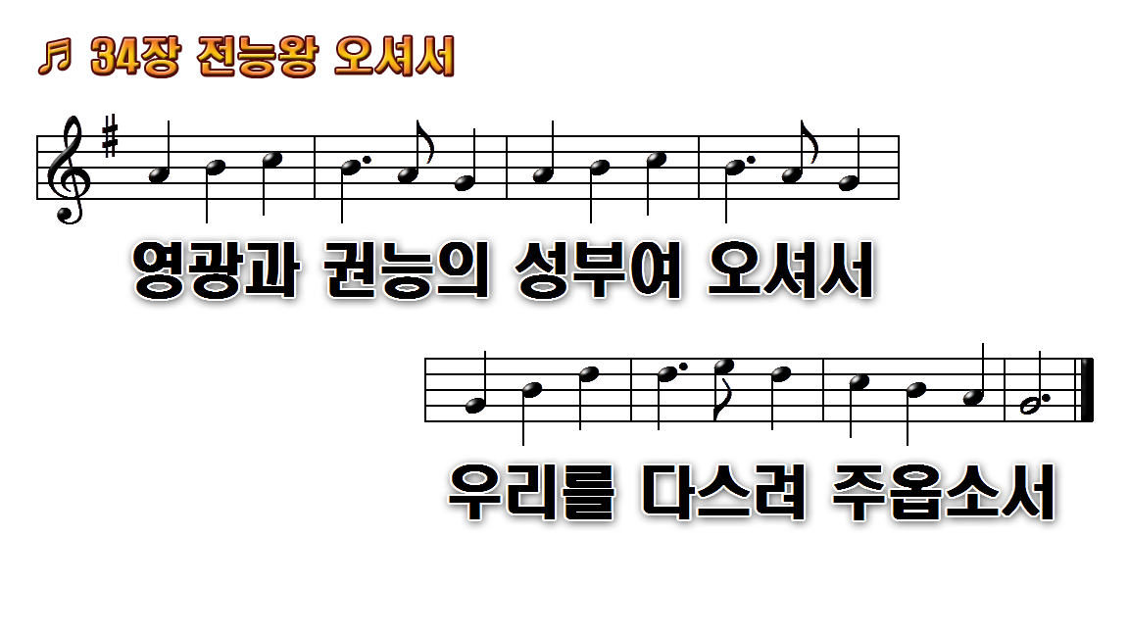
1.전능 왕 오셔서 주 이름
2.강생한 성자여 오셔서 기도를
3.위로의 주 성령 오셔서
4.성삼위 일체께 한없는 찬송을

Slide 46
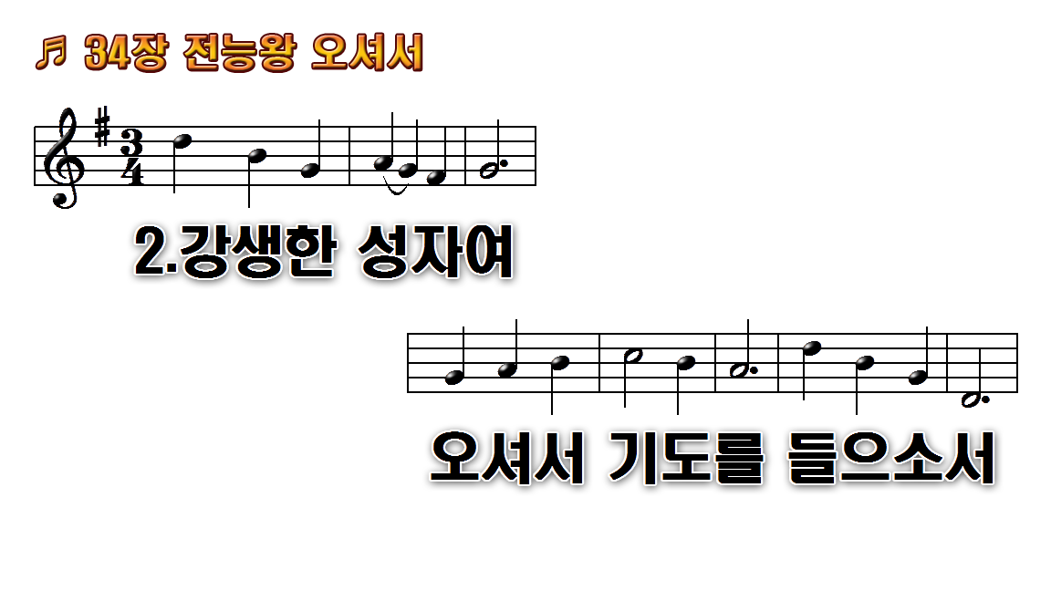
1.전능 왕 오셔서 주 이름
2.강생한 성자여 오셔서 기도를
3.위로의 주 성령 오셔서
4.성삼위 일체께 한없는 찬송을

Slide 47
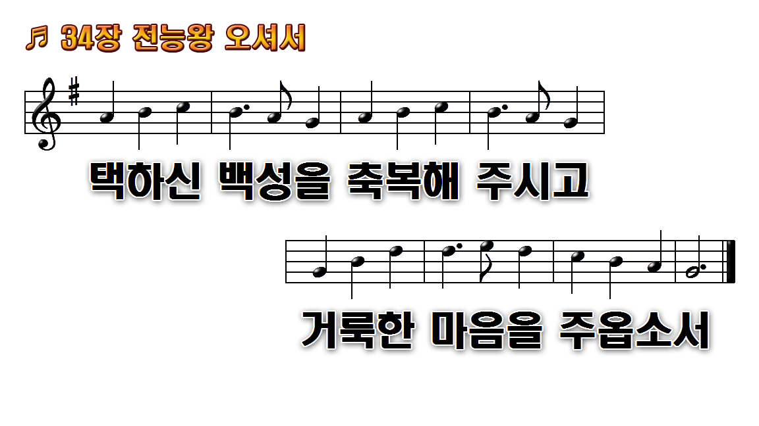
1.전능 왕 오셔서 주 이름
2.강생한 성자여 오셔서 기도를
3.위로의 주 성령 오셔서
4.성삼위 일체께 한없는 찬송을

Slide 48
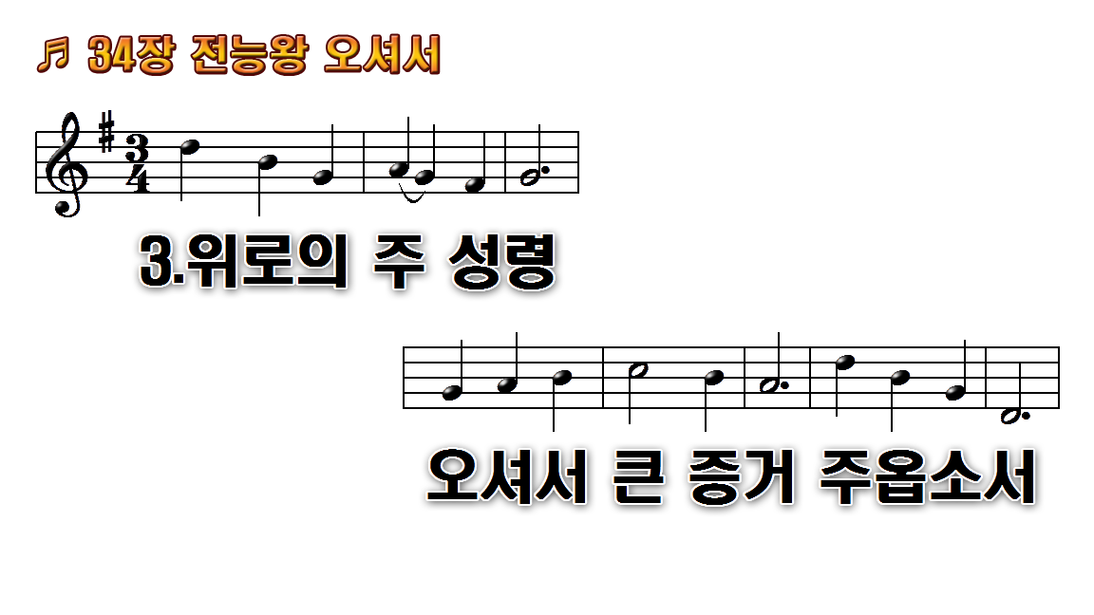
1.전능 왕 오셔서 주 이름
2.강생한 성자여 오셔서 기도를
3.위로의 주 성령 오셔서
4.성삼위 일체께 한없는 찬송을

Slide 49
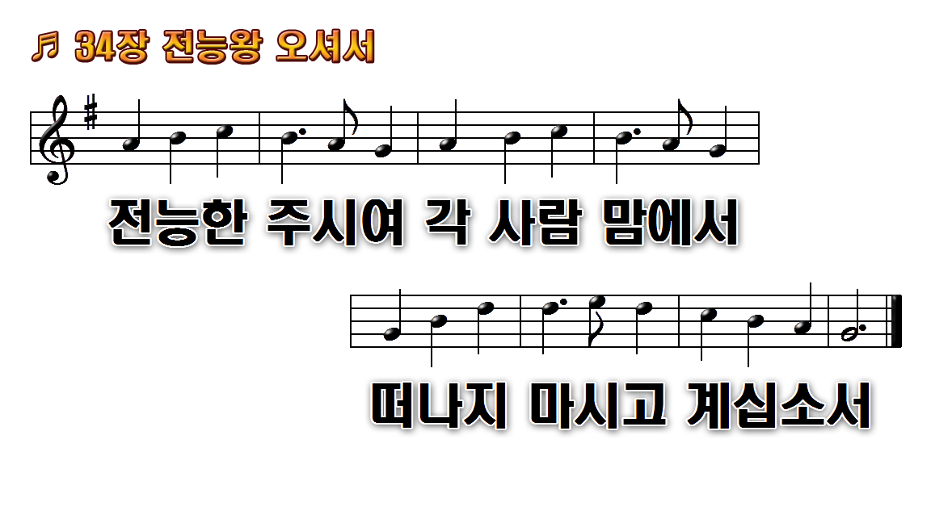
1.전능 왕 오셔서 주 이름
2.강생한 성자여 오셔서 기도를
3.위로의 주 성령 오셔서
4.성삼위 일체께 한없는 찬송을

Slide 50
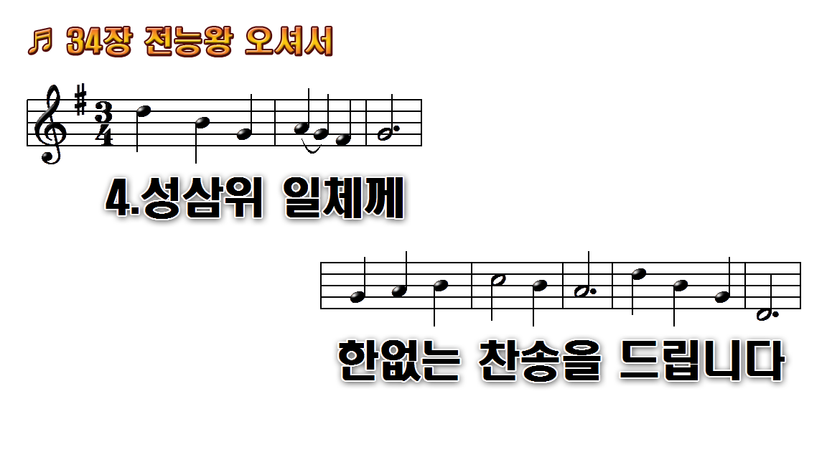
1.전능 왕 오셔서 주 이름
2.강생한 성자여 오셔서 기도를
3.위로의 주 성령 오셔서
4.성삼위 일체께 한없는 찬송을

Slide 51
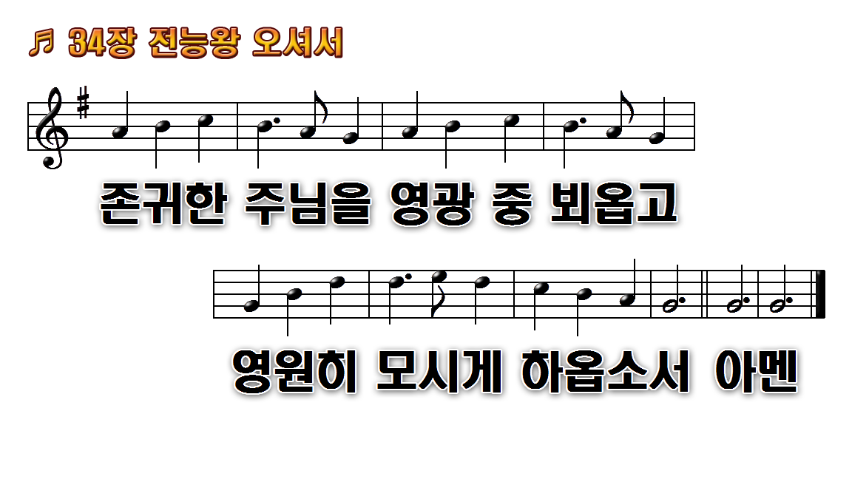
1.전능 왕 오셔서 주 이름
2.강생한 성자여 오셔서 기도를
3.위로의 주 성령 오셔서
4.성삼위 일체께 한없는 찬송을

Slide 52
신앙 고백
“ 사도신경 ”
다 함 께

Slide 53
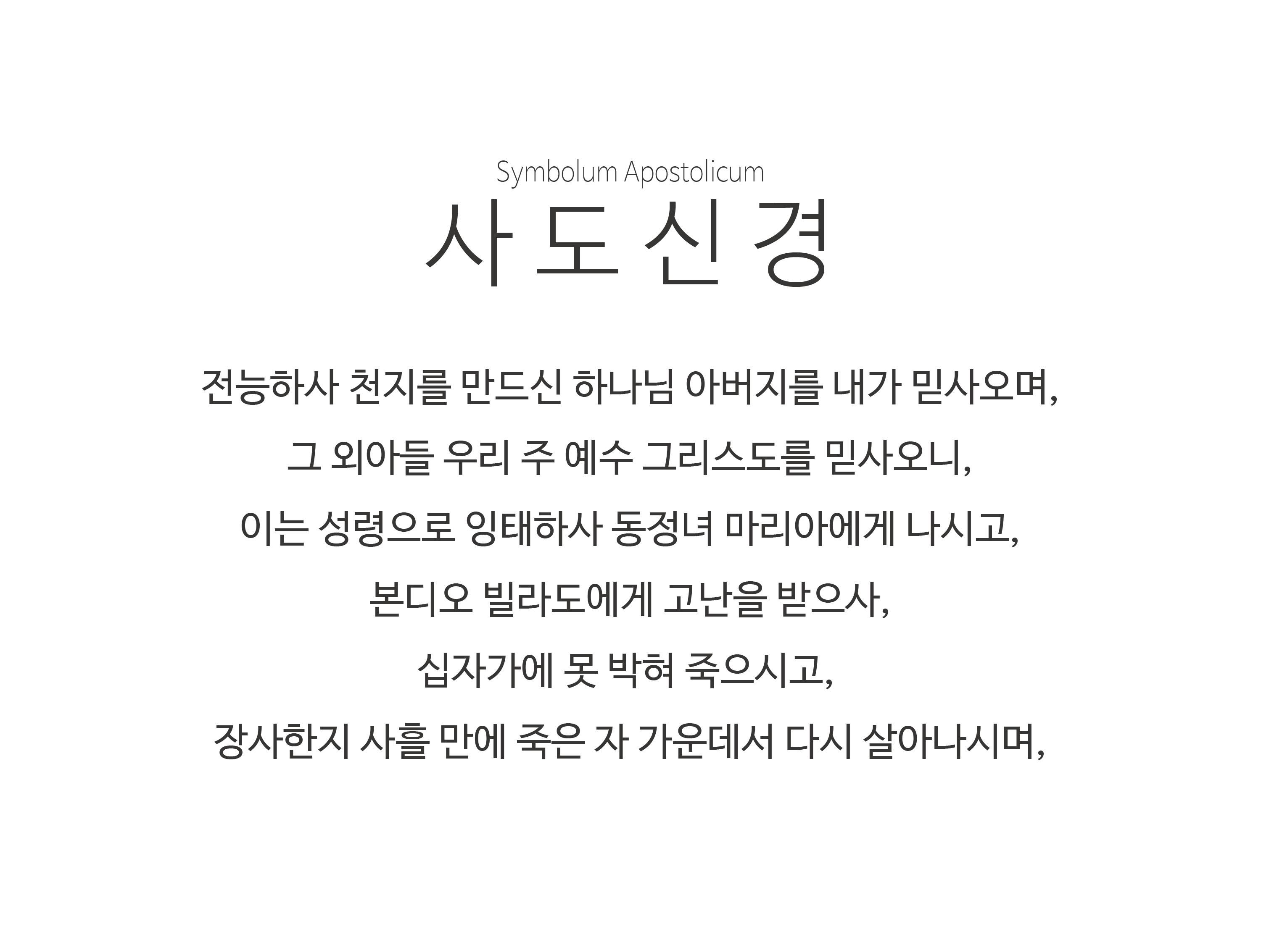


Slide 54
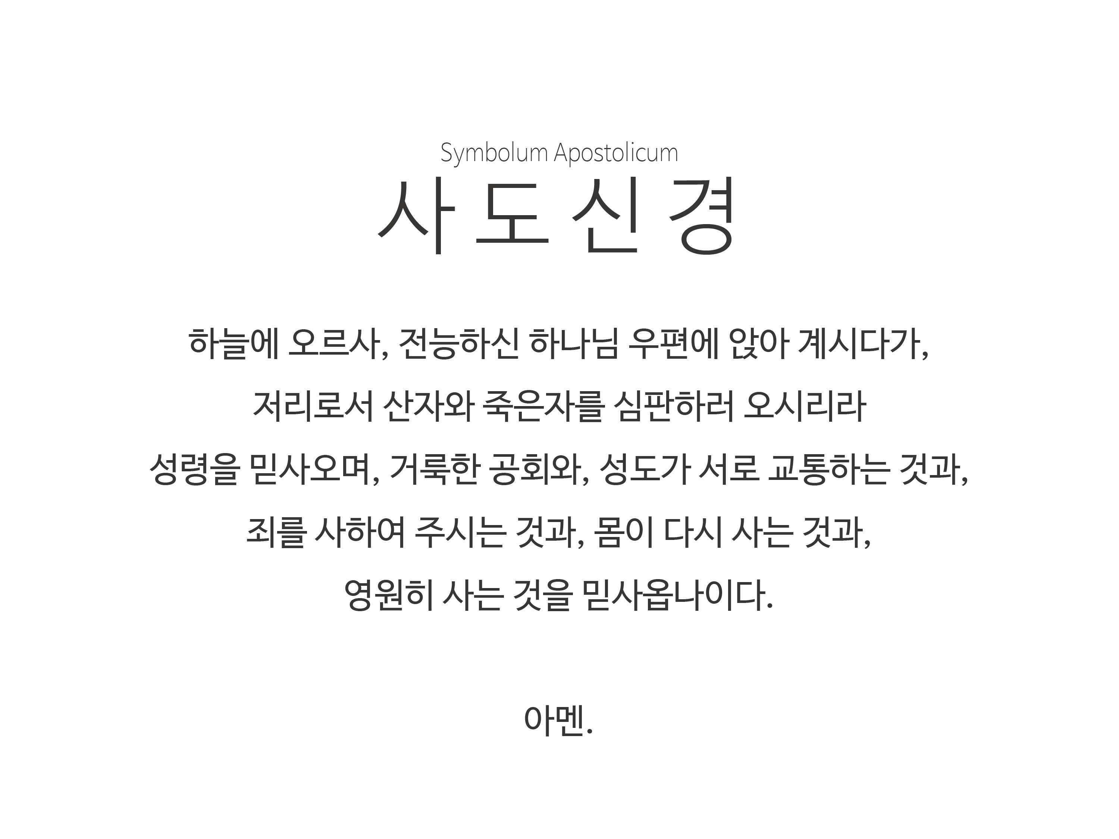

Slide 55
대표 기도
“ 모두 자리에 앉아 주세요 ”
전우대 집사

Slide 56
찬 송
“ 288장 ”
다 함 께

Slide 57
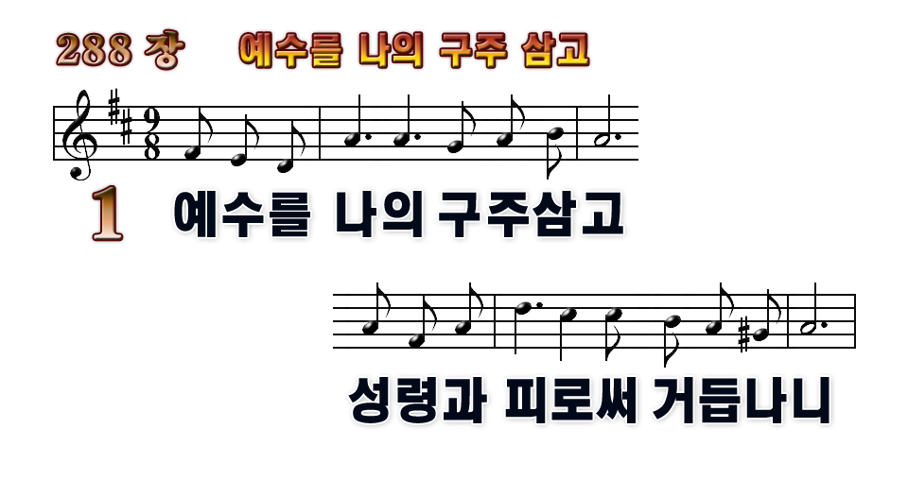

Slide 58
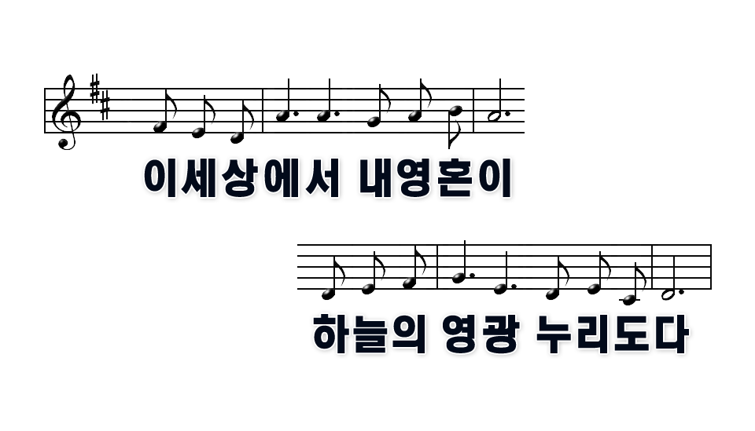

Slide 59
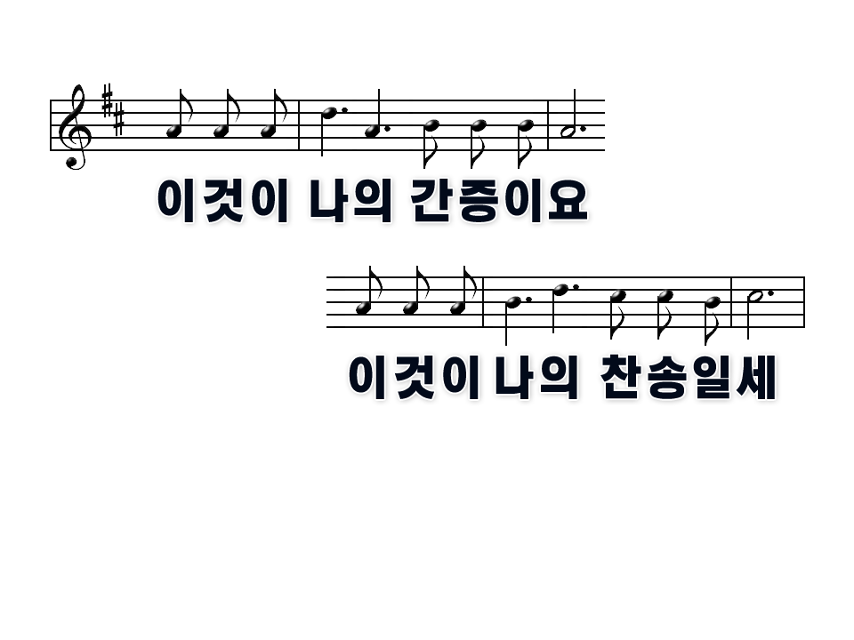

Slide 60
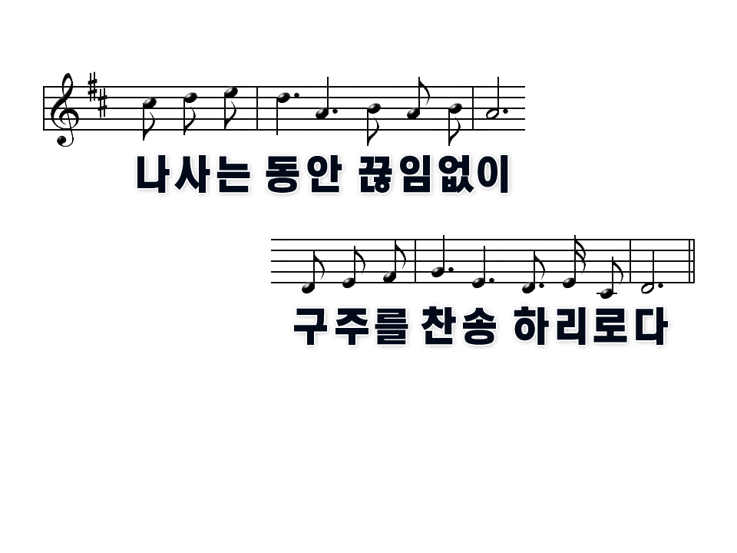

Slide 61
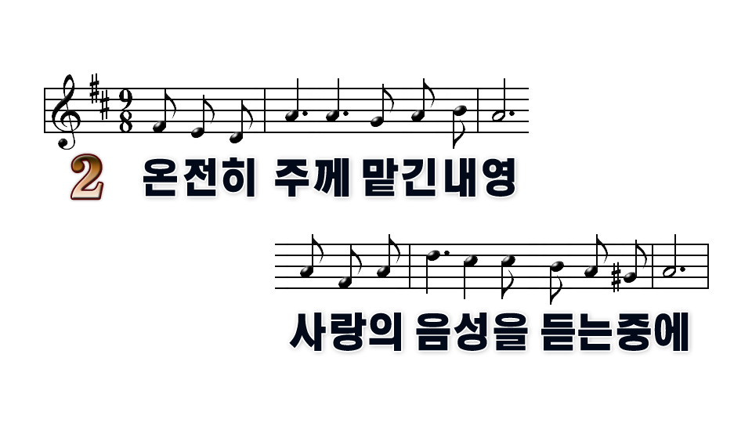

Slide 62
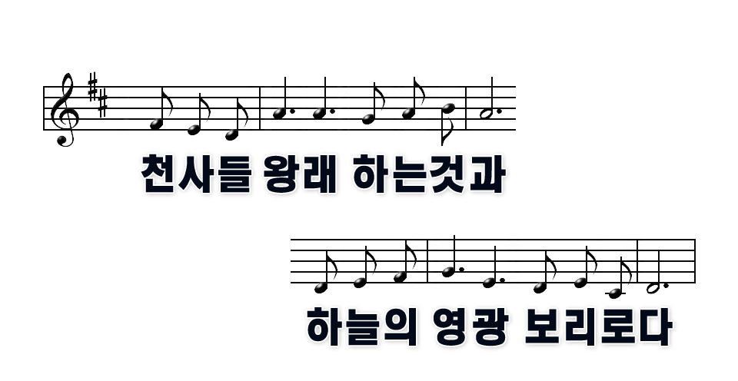

Slide 65
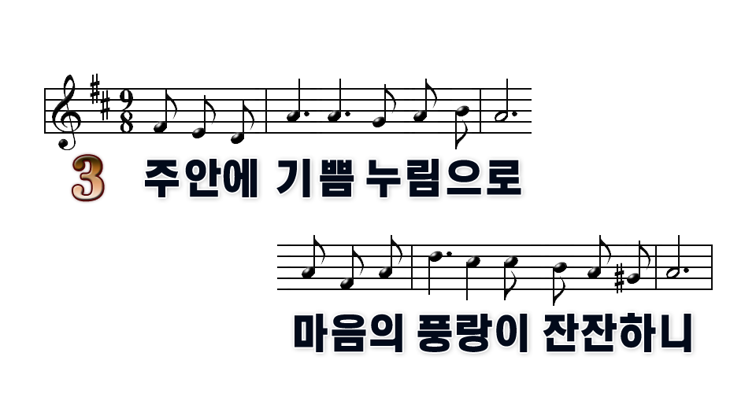

Slide 66


Slide 68
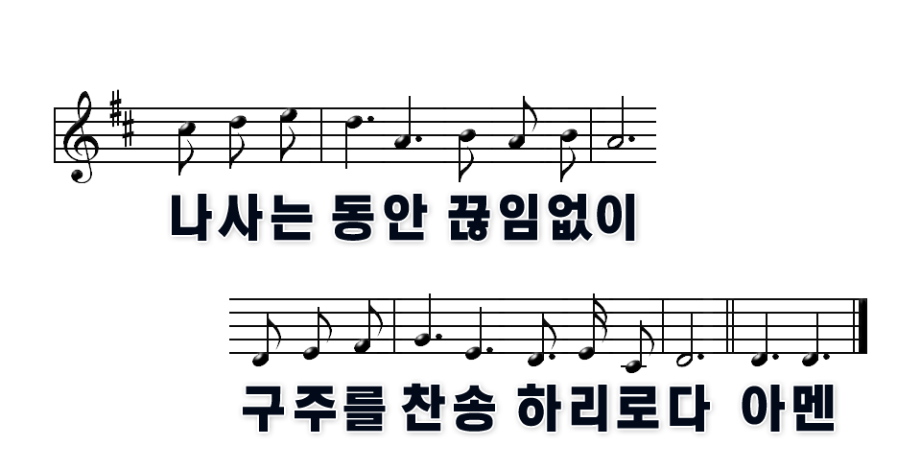

Slide 69
성도의 교제
“ 교회 소식 ”
인 도 자

Slide 70
말씀 봉독
“ 데살로니가전서 5:16-18 ”
인 도 자

Slide 71
데살로니가전서 5:16-18
16. 항상 기뻐하라
17. 쉬지 말고 기도하라
18. 범사에 감사하라 이것이 그리스도 예수 안에서 너희를 향하신 하나님의 뜻이니라

Slide 72
말씀의 증언
“ 행복한 인생 ”
박노혁 목사

Slide 73
데살로니가전서 5:16-18
16. 항상 기뻐하라
17. 쉬지 말고 기도하라
18. 범사에 감사하라 이것이 그리스도 예수 안에서 너희를 향하신 하나님의 뜻이니라

Slide 74
빌립보서 4:4
4. 주 안에서 항상 기뻐하라 내가 다시 말하노니 기뻐하라

Slide 75
요한복음 4:13-14
13. 예수께서 대답하여 이르시되 이 물을 마시는 자마다 다시 목마르려니와
14. 내가 주는 물을 마시는 자는 영원히 목마르지 아니하리니 내가 주는 물은 그 속에서 영생하도록 솟아나는 샘물이 되리라

Slide 76
하박국 3:17-18
17. 비록 무화과나무가 무성하지 못하며 포도나무에 열매가 없으며 감람나무에 소출이 없으며 밭에 먹을 것이 없으며 우리에 양이 없으며 외양간에 소가 없을지라도
18. 나는 여호와로 말미암아 즐거워하며 나의 구원의 하나님으로 말미암아 기뻐하리로다

Slide 77
누가복음 10:20
20. … 너희 이름이 하늘에 기록된 것으로 기뻐하라 하시니라

Slide 78
시편 37:4
4. 또 여호와를 기뻐하라 그가 네 마음의 소원을 네게 이루어 주시리로다

Slide 79
데살로니가전서 5:17
17. 쉬지 말고 기도하라

Slide 80
마태복음 7:7-8
7. 구하라 그리하면 너희에게 주실 것이요 찾으라 그리하면 찾아낼 것이요 문을 두드리라 그리하면 너희에게 열릴 것이니
8. 구하는 이마다 받을 것이요 찾는 이는 찾아낼 것이요 두드리는 이에게는 열릴 것이니라

Slide 81
마태복음 26:41
41. 시험에 들지 않게 깨어 기도하라 마음에는 원이로되 육신이 약하도다 …

Slide 82
야고보서 5:13
13. 너희 중에 고난당하는 자가 있느냐 그는 기도할 것이요 …

Slide 83
데살로니가전서 5:18
18. 범사에 감사하라 …

Slide 84
로마서 8:28, 32
28. 우리가 알거니와 하나님을 사랑하는 자 곧 그 뜻대로 부르심을 입은 자들에게는 모든 것이 합력하여 선을 이루느니라
32. 자기 아들을 아끼지 아니하시고 우리 모든 사람을 위하여 내주신 이가 어찌 그 아들과 함께 모든 것을 우리에게 주시지 아니하겠느냐

Slide 85
결단의 기도
“ 은혜와 평강 ”
다 함 께

Slide 86

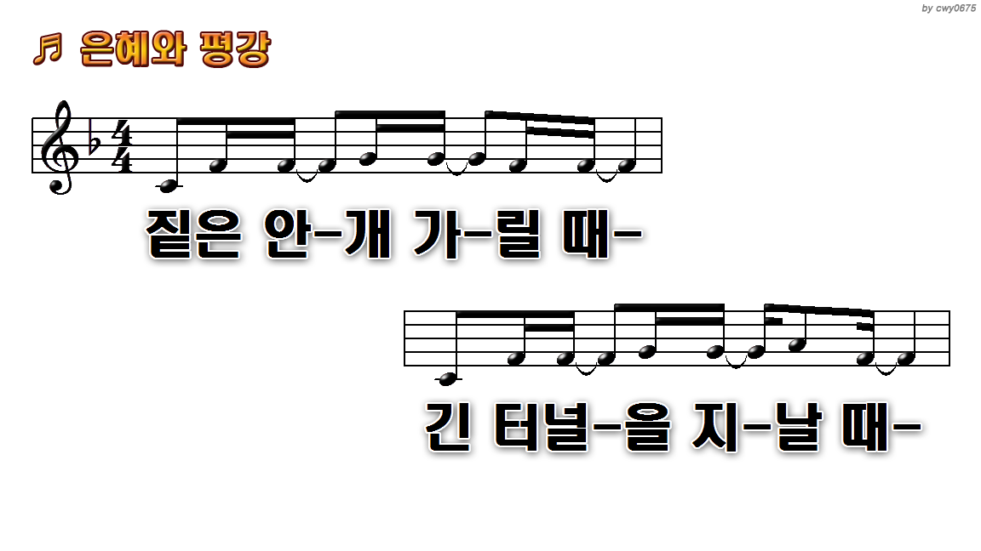
1.짙은 안개 가릴 때 긴 터널을
7.은혜와 평강이 있기를 원하네

Slide 87
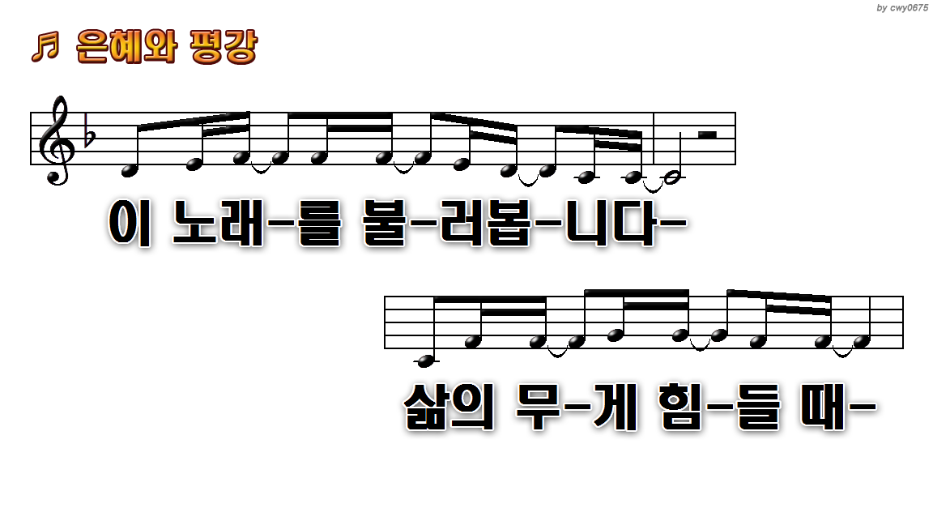
1.짙은 안개 가릴 때 긴 터널을
7.은혜와 평강이 있기를 원하네

Slide 88
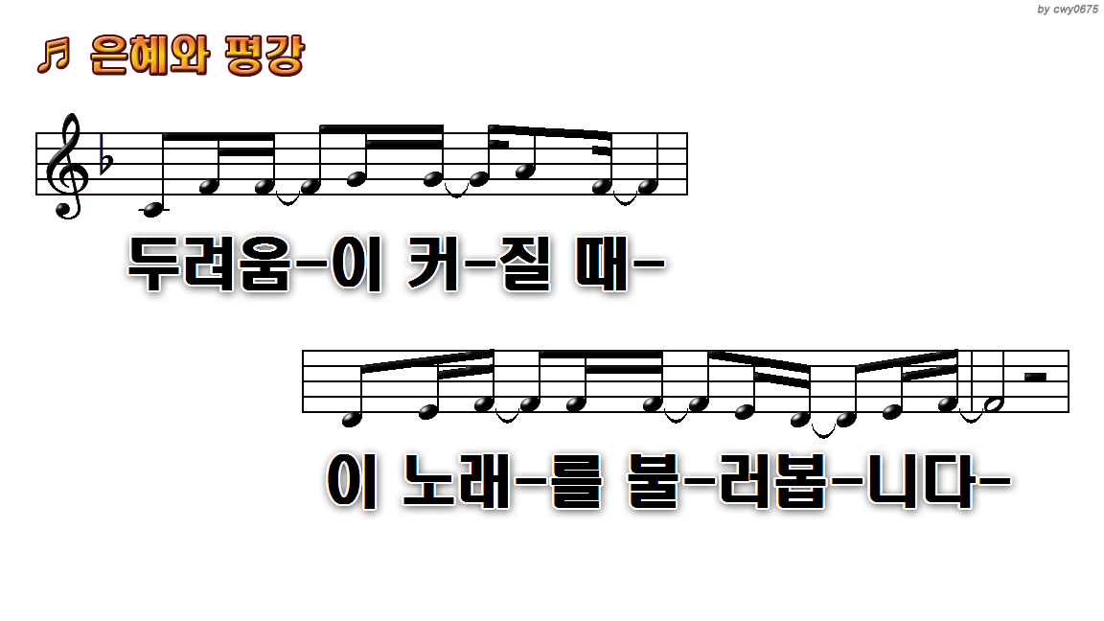
1.짙은 안개 가릴 때 긴 터널을
7.은혜와 평강이 있기를 원하네

Slide 89

1.짙은 안개 가릴 때 긴 터널을
7.은혜와 평강이 있기를 원하네

Slide 90
1.짙은 안개 가릴 때 긴 터널을
7.은혜와 평강이 있기를 원하네

Slide 91

1.짙은 안개 가릴 때 긴 터널을
7.은혜와 평강이 있기를 원하네

Slide 92

1.짙은 안개 가릴 때 긴 터널을
7.은혜와 평강이 있기를 원하네

Slide 93

1.짙은 안개 가릴 때 긴 터널을
7.은혜와 평강이 있기를 원하네

Slide 94
봉 헌
“ 은혜 아니면 ”
헌금 위원

Slide 95


1.어둠 속 헤매이던
8.나의 노력과 의지가
10.은혜 아니면 나 서지
13.이제 나 사는 것
15.오직 은혜로 나 살아

Slide 96

1.어둠 속 헤매이던
8.나의 노력과 의지가
10.은혜 아니면 나 서지
13.이제 나 사는 것
15.오직 은혜로 나 살아

Slide 97

1.어둠 속 헤매이던
8.나의 노력과 의지가
10.은혜 아니면 나 서지
13.이제 나 사는 것
15.오직 은혜로 나 살아

Slide 98

1.어둠 속 헤매이던
8.나의 노력과 의지가
10.은혜 아니면 나 서지
13.이제 나 사는 것
15.오직 은혜로 나 살아

Slide 99

1.어둠 속 헤매이던
8.나의 노력과 의지가
10.은혜 아니면 나 서지
13.이제 나 사는 것
15.오직 은혜로 나 살아

Slide 100

1.어둠 속 헤매이던
8.나의 노력과 의지가
10.은혜 아니면 나 서지
13.이제 나 사는 것
15.오직 은혜로 나 살아

Slide 101

1.어둠 속 헤매이던
8.나의 노력과 의지가
10.은혜 아니면 나 서지
13.이제 나 사는 것
15.오직 은혜로 나 살아

Slide 102
1.어둠 속 헤매이던
8.나의 노력과 의지가
10.은혜 아니면 나 서지
13.이제 나 사는 것
15.오직 은혜로 나 살아

Slide 103
1.어둠 속 헤매이던
8.나의 노력과 의지가
10.은혜 아니면 나 서지
13.이제 나 사는 것
15.오직 은혜로 나 살아

Slide 104
1.어둠 속 헤매이던
8.나의 노력과 의지가
10.은혜 아니면 나 서지
13.이제 나 사는 것
15.오직 은혜로 나 살아

Slide 105
봉헌 기도
설 교 자

Slide 106
축 도
설 교 자

